Slide 1

Topik 1 Penyelesaian Masalah
Abd Razak Kaprawi

Slide 2
Apa itu Masalah
Definisi masalah adalah sesuatu yang harus dipecahkan atau diselesaikan.
Pengertian Masalah adalah jurang antara harapan dengan kenyataan. Atau dapat dikatakan sebagai suatu jurang yang terjadi antara kondisi ideal yang didambakan dengan realiti yang tengah dijalani.
Sepanjang kehidupan kita, berhadapan dengan masalah.

Slide 3
Apa yang penting adalah bagaimana kita menghadapi masalah.
(a) Masalah adalah peluang bagi pembaikan.
(b) Masalah adalah perbezaan antara keadaan semasa anda dengan keadaan matlamat anda.
(c) Masalah terhasil dari pengecaman satu ketidakkesempurnaan semasa dan kepercayaan yang mungkin masa depan lebih baik.

Slide 4
“Setiap masalah mempunyai satu peluang tersembunyi yang amat berkuasa sehingga ia menyembunyikan masalah itu. Cerita yang paling berjaya dicipta oleh orang yang mengecam satu masalah da n menukarnya kepada satu peluang .”
Joseph Sugarman (Inglish, 2011).

Slide 5
Masalah adalah peluang bagi pembaikan
Masalah pengangkutan …….. Air Asia
Masalah komunikasi ……. Telco – Celcom, U-mobile, Maxis
Masalah …. – online business, online education

Slide 6
Penyelesaian Masalah
Woods dan rakan-rakan (1975) mencadangkan bahawa “penyelesaian masalah adalah proses perolehan satu penyelesaian yang memuaskan bagi satu masalah baharu atau satu masalah yang mana sebelum ini individu yang cuba menyelesaikannya tidak pernah mengalaminya.”

Slide 7
4 Tahap dalam Penyelesaian Masalah
1. Mengecam dan mendefinisi satu masalah - Satu masalah hanya boleh diselesaikan apabila kewujudannya dicam.
2. Mencari k kemungkinan penyelesaian Secara umum, mengilhamkan pelbagai tindakan untuk menyelesaikan satu masalah melibatkan pencarian tindakan yang sesuai
3. Memilih penyelesaian terbaik - Satu proses pembuatan keputusan yang berasaskan satu perbandingan hasil berpotensi bagi penyelesaian alternatif.
4. Melaksanakan penyelesaian Tiga langkah terlibat dalam tahap ini

Slide 8
Langkah-langkah Pelaksanaan Sesuatu Penyelesaian
Langkah-langkah Huraian Merancang dan menyediakan pelaksanaan penyelesaian. Melibatkan penyelesaian bagi kesemua usaha dan perancangan menyeluruh yang menghurai urutan tindakan yang perlu bagi memenuhi objektif, tempoh masa dan sumber yang diperlukan pada setiap tahap. Mengambil tindakan sesuai dan memantau kesannya. Masalah atau bakal masalah perlu ditanggani secepat mungkin bagi memastikan semuanya berjalan lancar. Menyemak semula kejayaan mutlak bagi tindakan. Penting untuk mengagak efikasinya dalam menyelesaikan masalah yang sama di masa hadapan dan memastikan masalah itu telah diselesaikan.

Slide 9
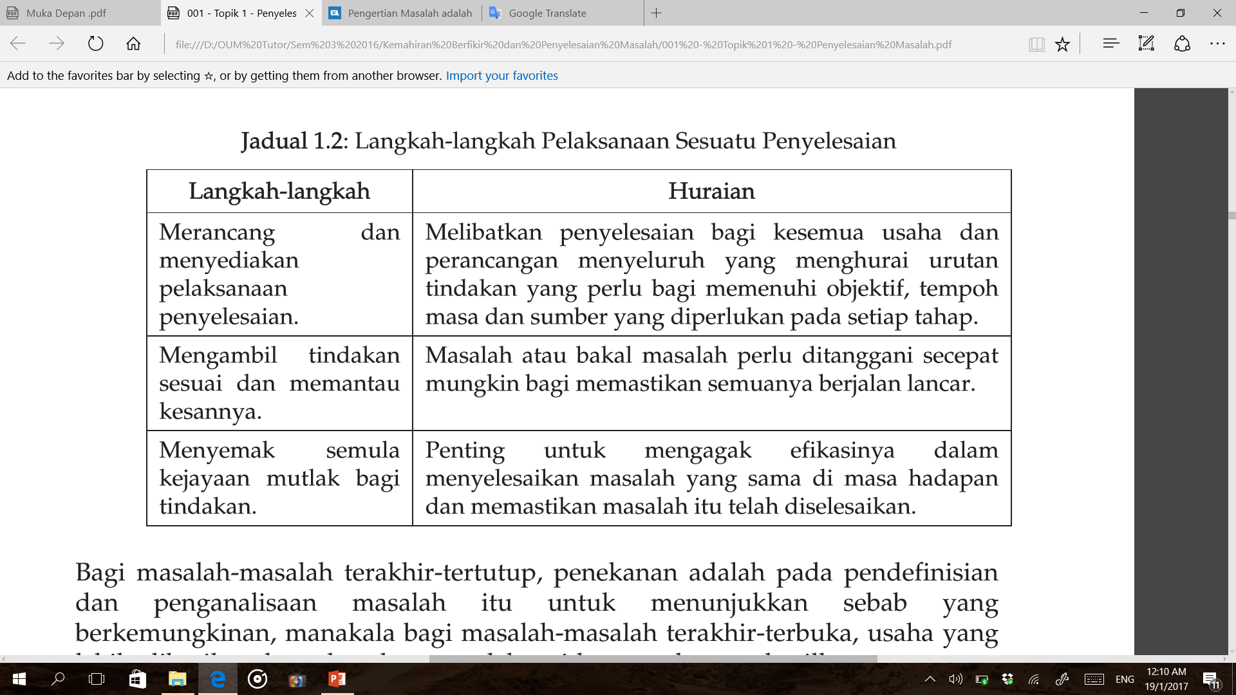

Slide 10

KEPENTINGAN MATLAMAT DALAM PENYELESAIAN MASALAH
gagal merancang adalah merancang untuk gagal
Membina matlamat dengan model SMART

Slide 11
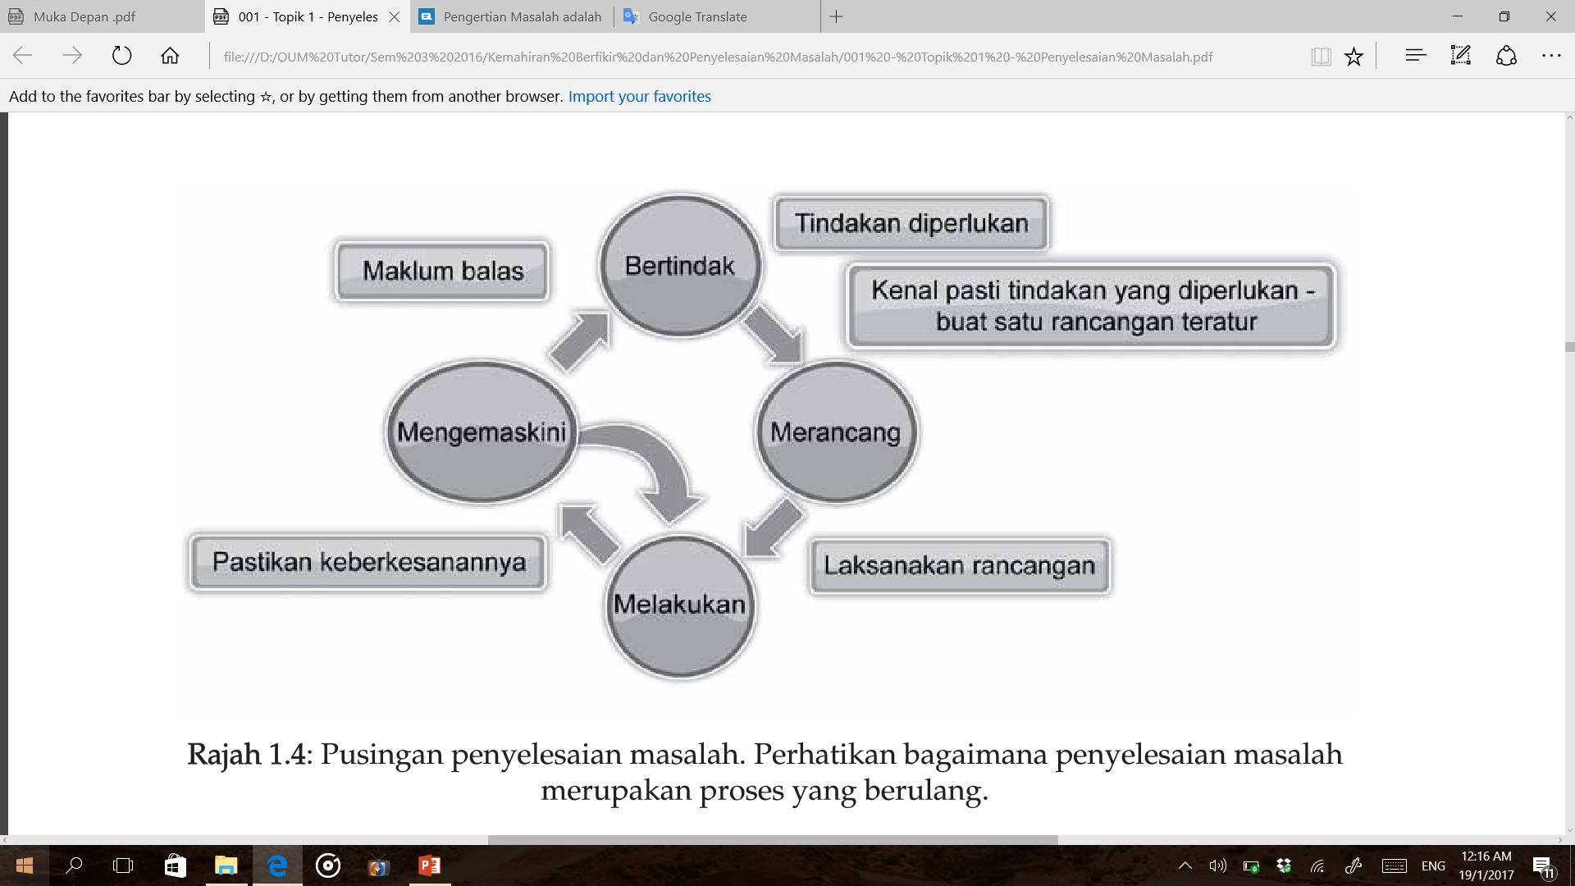

Slide 12
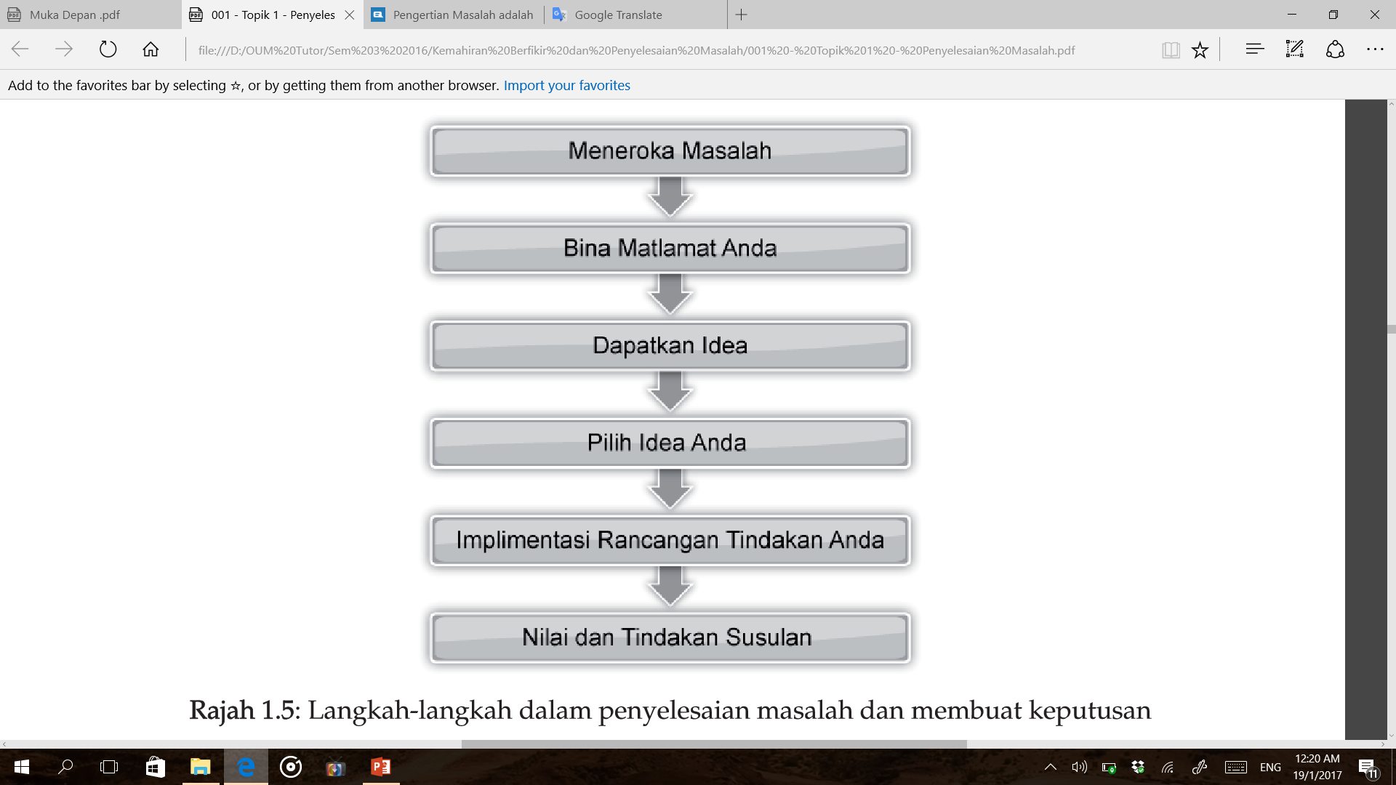

Slide 13
Analisis Akar Umbi
Analisis akar umbi atau root cause analysis (RCA) adalah satu teknik popular dan kerap digunakan untuk membantu individu dalam mencari punca sesuatu masalah.
Tiga jenis punca sebab yang selalunya dilihat merangkumi:
(a) Sebab fizikal Item yang konkrit atau benar, item kebendaan yang gagal dalam cara tertentu
(b) Sebab manusia Satu kesilapan dilakukan oleh individu atau satu tugas khusus yang tidak dilaksanakan secara betul oleh individu
(c) Sebab organisasi Satu sistem, proses atau polisi sikap yang diguna orang untuk membuat keputusan

Slide 14
Langkah-langkah proses RCA
Mendefinisi masalah Dalam langkah ini anda memerhati apa yang sedang berlaku dan pada masa yang sama mencari simptom-simptom khusus.
Mengumpul data CATWOE adalah satu alat berguna yang boleh digunakan pada tahap ini supaya anda boleh melihat masalah dari perspektif berbeza (pembeli, orang yang mengimplimentasi penyelesaian, proses transformasi yang terlibat, pandangan hidup, tuan punya proses dan kekangan persekitaran].
Mengenal pasti faktor-faktor kemungkinan penyebab Tahap ini membenarkan anda mengecam urutan peristiwa yang membawa kepada masalah, keadaan yang membenarkan masalah itu wujud dan masalahmasalah lain yang mengelilingi kewujudan masalah utama. Fakta yang paling penting adalah seseorang sepatutnya selalu mencari sebanyak mungkin faktor penyebab.
Mengenal pasti pangkal sebab Langkah ini dilaksanakan bagi mendapatkan sebab di belakang kewujudan faktor penyebab dan kewujudan masalah.
Cadangan dan implimentasi penyelesaian Dalam langkah terakhir ini, anda sepatutnya menyediakan idea bagi mengelak masalah daripada berlaku lagi, perancangan dan implimentasi penyelesaian oleh individu dan mengenal pasti risiko yang mungkin wujud dengan implimentasi penyelesaian terpilih.

Slide 15
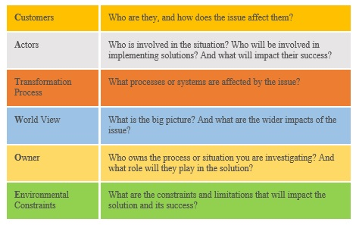

Slide 16
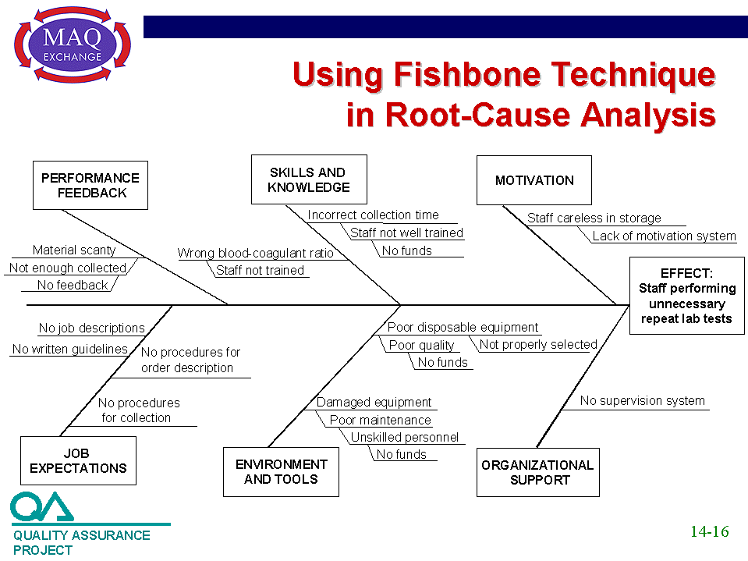

Slide 17
Apa itu Penyelesaian? Pendekatan Stop It
Apabila kita menggunakan pendekatan stop it , kita menguruskan masalah sehingga ia tidak lagi wujud. Terdapat tiga cara masalah itu mungkin boleh diurus:
(a) Mengelak masalah;
(b) Menghapus masalah; dan
(c) Mengurang masalah.

Slide 18
Apa itu Penyelesaian? Pendekatan Mop It
Pendekatan mop it lebih memfokus pada kesan masalah daripada masalah itu sendiri. Terdapat tiga bentuk pendekatan mop it.
(a) Merawat masalah; diperbaiki, dirawat.
(b) Mengalih masalah
(i) Dalam pendekatan ini, masalah itu ditukar arah, sama ada secara fizikal dengan mengalihnya kepada kawasan lain (satu penyelesaian biasa dalam masalah sampah) atau menangguh penyelesaiannya dengan mendefinisi semula sebagai bukan satu masalah.
(c) Bertolak ansur dengan masalah - Kesan-kesan masalah dihadapi dengan sifat toleransi. Sama ada ini merupakan penyelesaian masalah boleh dipertikaikan.

Slide 19
Merancang Penyelesaian
(i) Tulis dengan jelas apa yang anda harapkan sebagai hasil
(ii) Nilai kemungkinan-kemungkinan alternatif. Adakah alternatif boleh dilaksanakan, praktikal dan boleh didapati? Teknik berikut akan membantu:
Dapatkan idea dengan percambahan minda.
Kenal pasti bagaimana tenaga boleh mempengaruhi daya maju alternatif dengan menggunakan analisis ruang tenaga.
Kenal pasti dan meneroka kekuatan, kelemahan, peluang dan ancaman alternatif penyelesaian menggunakan analisis SWOT.
Buat penanda aras antara proses pilihan anda dengan organisasi lain yang sama dan cari peluang belajar.

Slide 20
MENGAMBIL TANGGUNGJAWAB
Akhir sekali, adalah penting untuk bertanggungjawab terhadap masalah jika kita mahukan perubahan konstruktif pada situasi. Apabila kita memesongkan tentang orang yang bertanggung jawab dan menyalahkan hanya keadaan luaran bagi masalah yang kita hadapi, ia boleh membawa kepada perasaan tidak berdaya yang akan melemahkan keupayaan kita untuk mencari jalan keluar daripada masalah.

